Slide 1

NHIỆT LiỆT CHÀO MỪNG CÁC THẦY CÔ VỀ DỰ GiỜ LỚP 2A3

Slide 2


non
Ong
học
việc
The little bee

Slide 3


13 + 9 = ?
A. 22
B. 21
C. 23
D. 24

Slide 4
49 + 5 = ?
A. 53
B. 54
C. 64
D. 44

Slide 5
23 + 6…… 26 + 3
A. >
B. =
C. <

Slide 6
Chủ đề
4
PHÉP CỘNG, PHÉP TRỪ (có nhớ) TRONG PHẠM VI 100
Bài 19
PHÉP CỘNG (có nhớ)
SỐ CÓ HAI CHỮ SỐ VỚI SỐ CÓ MỘT CHỮ SỐ
Tiết 3: Luyện tập

Slide 7
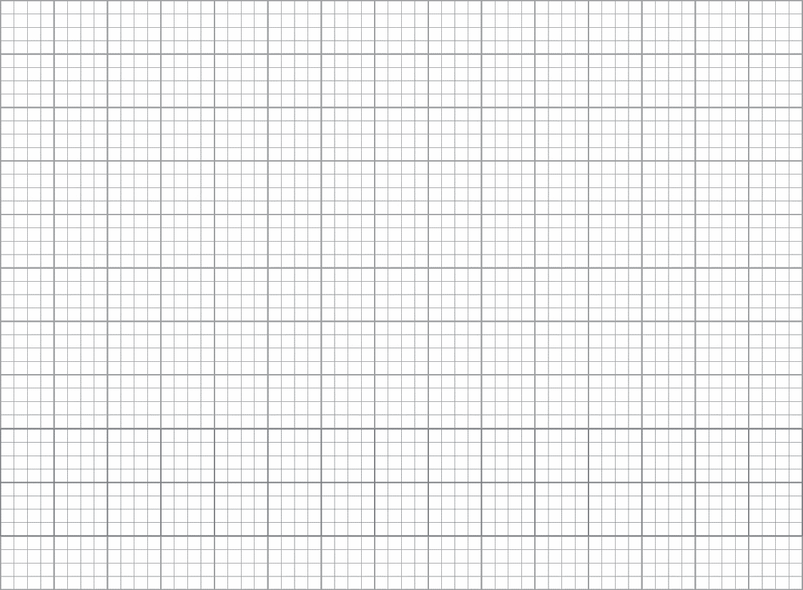
Thứ sáu ngày 12 tháng 11 năm 2021
Toán
Bài 19: Luyện tập( tiết 3).(s/74)
85%
请替换文字内容

Slide 8

YÊU CẦU CẦN ĐẠT
Thực hiện được phép cộng có nhớ số có 2 chữ số với số có 1 chữ số.
Biết đặt tính và thực hiện tính theo
cột dọc.
Vận dụng giải bài toán.

Slide 9
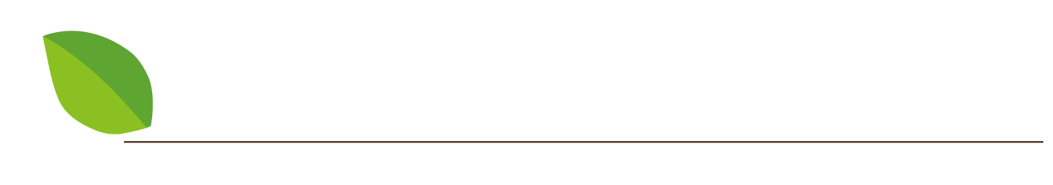
1
Đặt tính rồi tính
83 + 9
57 + 4
62 + 8
39 + 5

Slide 10
Thứ sáu ngày 12 tháng 11 năm 2021
Toán
Bài 19: Luyện tập( tiết 3).(s/74)
Bài 1: (s/74)
83
9
57
4
62
8
39
5
+
+
+
+
85%
请替换文字内容

Slide 11
83
9
57
4
62
8
39
5
+
+
+
+
92
61
70
44

Slide 12
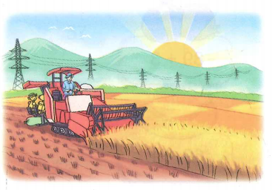
2
Buổi sáng, bác Mạnh thu hoạch được 87 bao thóc. Buổi chiều,bác Mạnh thu hoạch được nhiều hơn buổi sáng 6 bao thóc. Hỏi buổi chiều bác Mạnh thu hoạch được bao nhiêu bao thóc?
Tóm tắt
Buổi sáng: 87 bao thóc
Buổi chiều nhiều hơn buổi sáng: 7bao thóc
Buổi chiều: …bao thóc?

Slide 13
Thứ sáu ngày 12 tháng 11 năm 2021
Toán
Bài 19: Luyện tập( tiết 3).(s/74)
Bài 1: (s/74)
83
9
57
4
62
8
39
5
+
+
+
+
85%
请替换文字内容
Bài 2: (s/74)
Bài giải

Slide 14
Bài giải
Buổi chiều bác Mạnh thu hoạch được số tạ thóc là:
87 + 6 = 93 (tạ)
Đáp số: 93 tạ thóc.

Slide 15
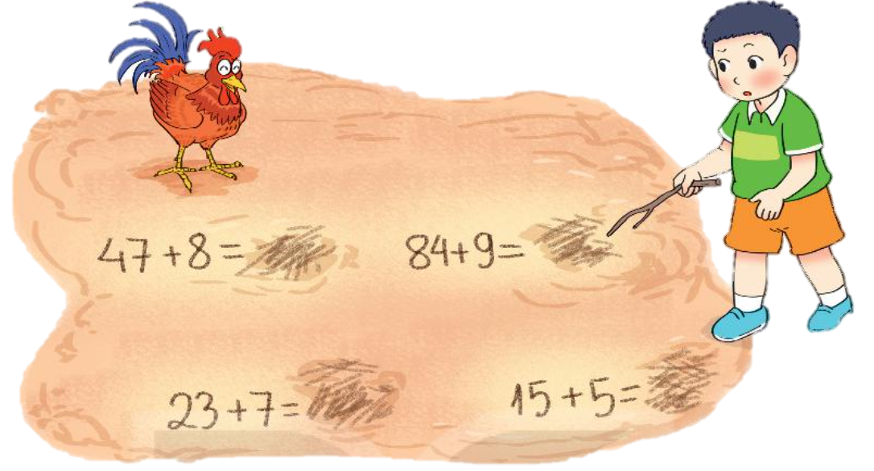

3
Chú gà bới đất làm mất kết quả của các phép tính mà Việt vừa viết. Hãy tìm lại kết quả giúp bạn Việt nhé!
Bản quyền : FB Đặng Nhật Linh- https://www.facebook.com/nhat.linh.3557440

Slide 16
3
Chú gà bới đất làm mất kết quả của các phép tính mà Việt vừa viết. Hãy tìm lại kết quả giúp bạn Việt nhé!
55
93
30
20
Bản quyền : FB Đặng Nhật Linh- https://www.facebook.com/nhat.linh.3557440

Slide 17
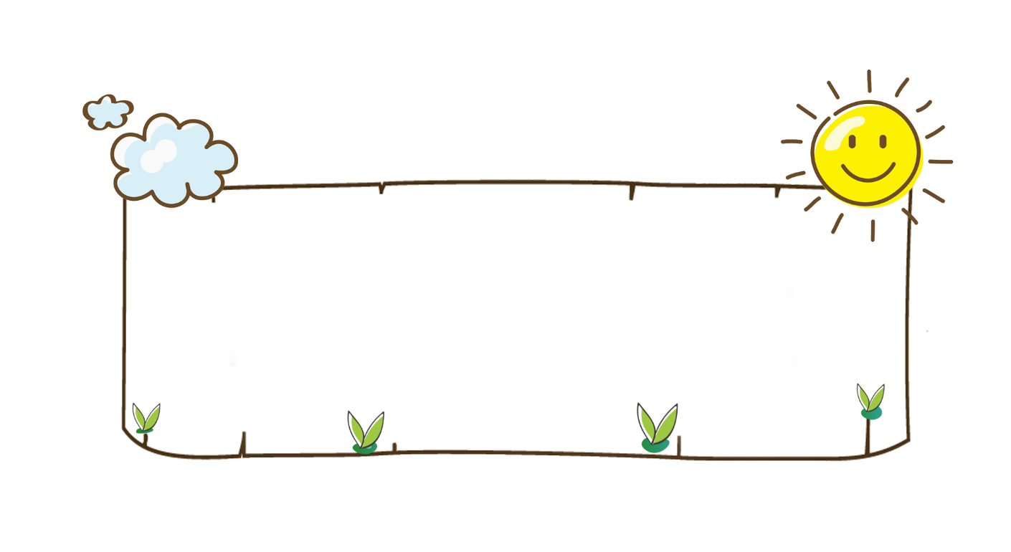
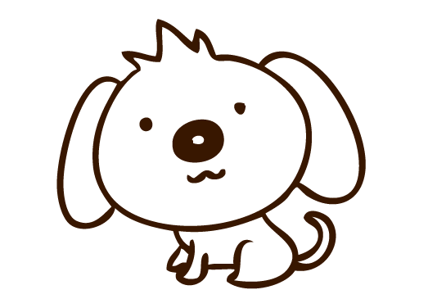
4
Chọn kết quả đúng.
a) 28 + 9 + 2 = ?
A. 37
B. 39
C. 30
b) 45 + 5 + 8 = ?
A. 58
B. 48
C. 68

Slide 18
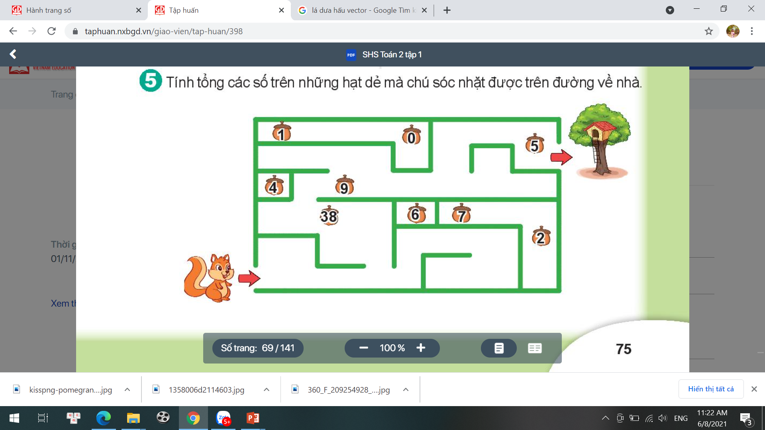

5
Tính tổng các số trên những hạt dẻ mà chú sóc nhặt được trên đường về nhà.
+
+
=

Slide 19
YÊU CẦU CẦN ĐẠT
Thực hiện được phép cộng có nhớ số có 2 chữ số với số có 1 chữ số.
Biết đặt tính và thực hiện tính theo
cột dọc.
Vận dụng giải bài toán.

Slide 20






Tạm biệt và hẹn gặp lại
các con vào những tiết học sau!

